Slide 1
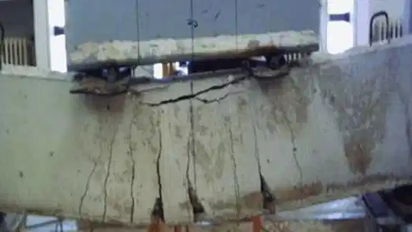
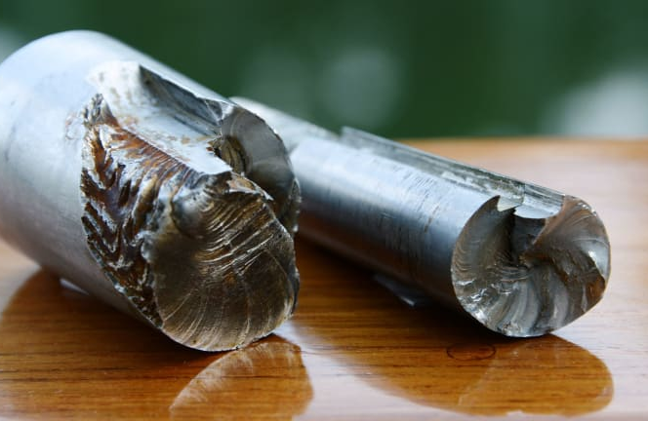
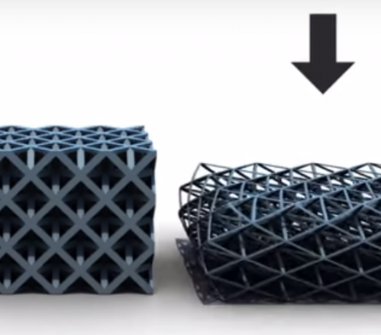
Introdução à Mecânica dos Sólidos (LOM3081)
Prof. Dr. João Paulo Pascon
DEMAR / EEL / USP

Slide 2
Aula passada
Diagrama de corpo livre
Reações de apoio
Esforço normal interno (N)
LOM3081 – Introdução à Mecânica dos Sólidos – Prof. Dr. João Paulo Pascon

Slide 3
Aula passada
Método das Seções x Método dos Nós
LOM3081 – Introdução à Mecânica dos Sólidos – Prof. Dr. João Paulo Pascon

Slide 4
Aula 02. Tensão
Cap. 1 – Conceito de Tensão
1. Tensão normal
Esforço cortante interno
1.2. Tensão cisalhante
1.3. Tensão de esmagamento
1.4. Tensões admissíveis
LOM3081 – Introdução à Mecânica dos Sólidos – Prof. Dr. João Paulo Pascon

Slide 5
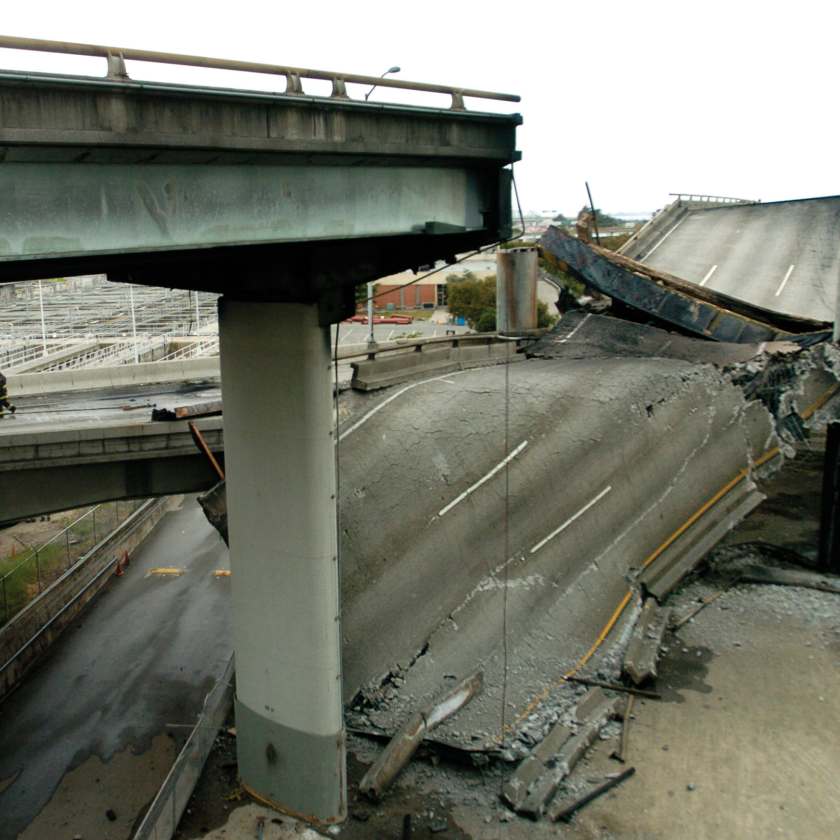
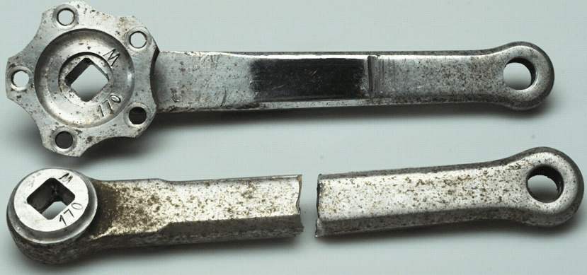
Motivação
LOM3081 – Introdução à Mecânica dos Sólidos – Prof. Dr. João Paulo Pascon

Slide 6
Aula 02. Tensão
Objetivos da aula de hoje:
Apresentar o conceito e as componentes de tensão
Obter o esforço cortante (V) em elementos sob carregamento transversal
LOM3081 – Introdução à Mecânica dos Sólidos – Prof. Dr. João Paulo Pascon

Slide 7
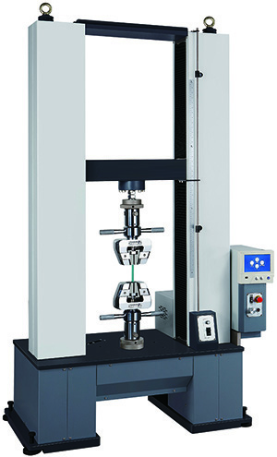
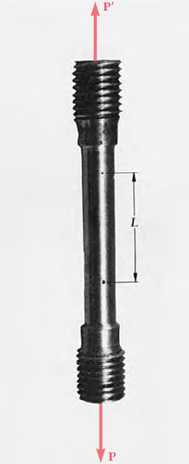
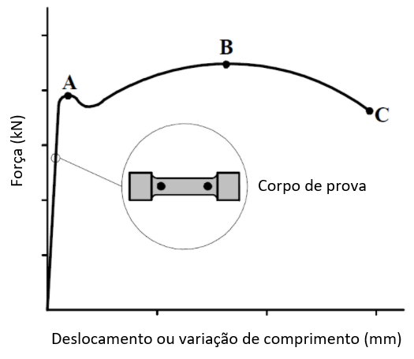
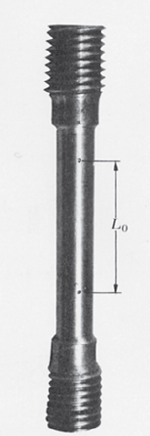
1.1. Tensão normal
Ensaio de tração
LOM3081 – Introdução à Mecânica dos Sólidos – Prof. Dr. João Paulo Pascon

Slide 8
1.1. Tensão normal
Conceito de tensão
$$Tensão=\frac{Força}{Área}$$
$$\frac{N}{m^{2}}=Pa$$
LOM3081 – Introdução à Mecânica dos Sólidos – Prof. Dr. João Paulo Pascon

Slide 9
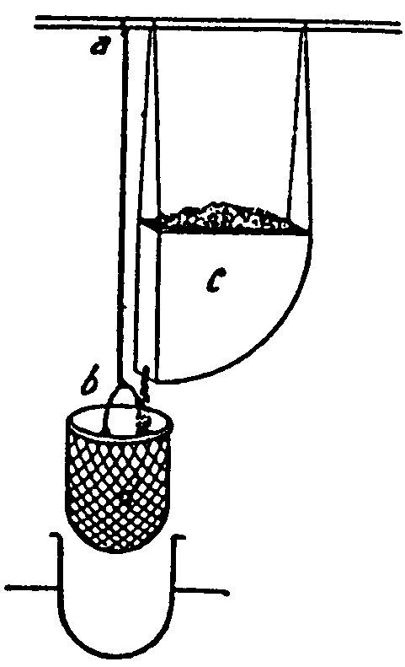
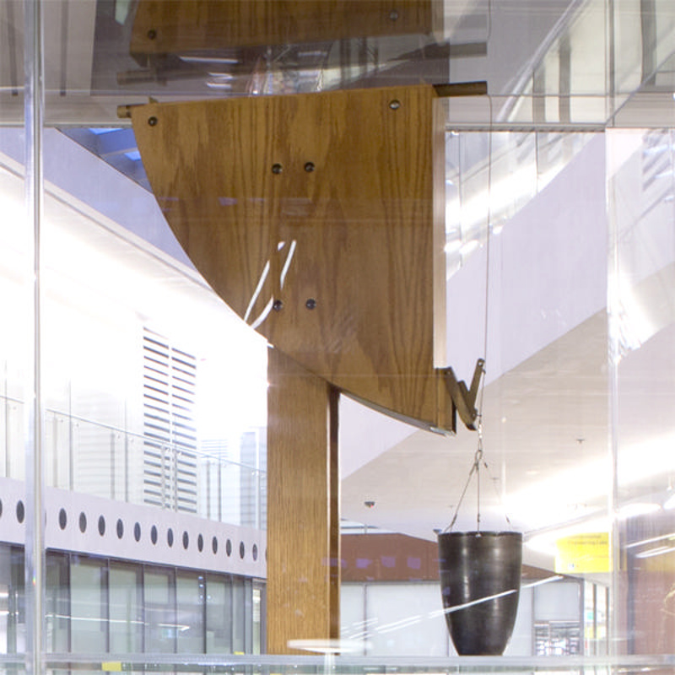
1.1. Tensão normal
Leonardo da Vinci (1452-1519)
Resistência à tração de arames
Galileo Galilei (1564-1642)
Cargas de rompimento em tração
Leibniz (1684) e Bernoulli (1691)
Noção de forças internas
Augustin-Louis Cauchy (1789-1857)
Conceito de tensão
LOM3081 – Introdução à Mecânica dos Sólidos – Prof. Dr. João Paulo Pascon

Slide 10
1.1. Tensão normal
Definição de tensão normal (média):
$σ_{m}=\frac{N}{A}≤σ_{R}$
LOM3081 – Introdução à Mecânica dos Sólidos – Prof. Dr. João Paulo Pascon

Slide 11
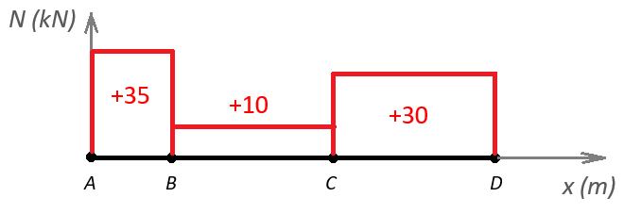
Exemplo 1.1. Tensão normal
Para a barra do Exemplo 0.1, determinar a tensão normal (média) nos segmentos, considerando um diâmetro uniforme de 25,4 mm.
$$1000kPa=1MPa$$
$σ_{m}=\frac{N}{A}≤σ_{R}$
$${σ_{m}}^{AB}=\frac{35kN}{\frac{π}{4}{\left(0,0254m\right)}^{2}}=69073kPa$$
$${σ_{m}}^{BC}=\frac{10kN}{\frac{π}{4}{\left(0,0254m\right)}^{2}}=19735kPa$$
$${σ_{m}}^{CD}=\frac{30kN}{\frac{π}{4}{\left(0,0254m\right)}^{2}}=59206kPa$$
LOM3081 – Introdução à Mecânica dos Sólidos – Prof. Dr. João Paulo Pascon

Slide 12
Limites de resistência (tensão normal)
Material | Limite (MPa)
Aço estrutural ASTM A36 | 250
Aço de baixa liga e alta resistência ASTM A913 | 450
Aço Inox laminado a frio | 520
Ferro fundido maleável ASTM A47 | 230
Liga de alumínio 2014-T6 | 400
Liga de alumínio 6061-T6 | 240
Liga de titânio Ti-​6Al-4V | 830
Concreto usual (média resistência) | 28
Granito | 20 / 240
Mármore | 15 / 125
Nylon | 45
PVC rígido | 45
$$250000{kN}/{m^{2}}$$
$$25000{tf}/{m^{2}}$$
$$2,5{tf}/{cm^{2}}$$
$$25{kg}/{mm^{2}}$$
LOM3081 – Introdução à Mecânica dos Sólidos – Prof. Dr. João Paulo Pascon

Slide 13
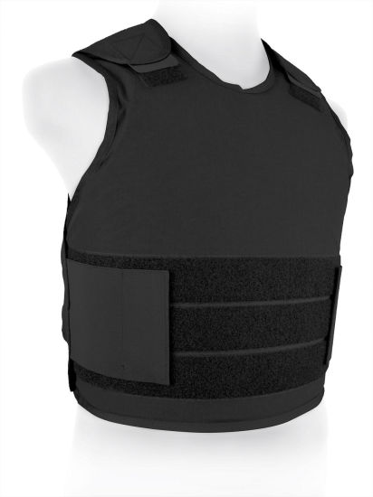
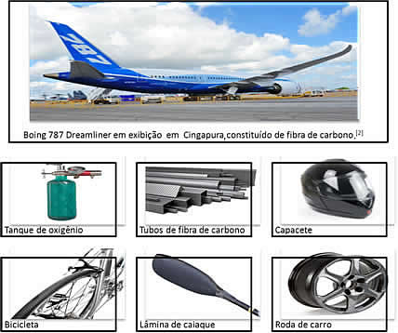
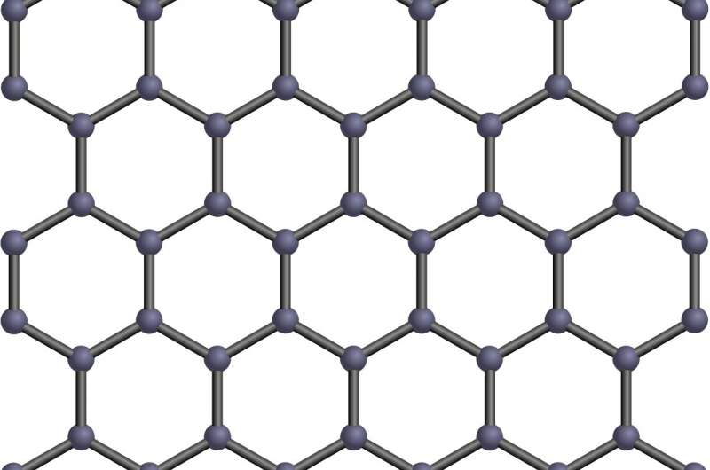
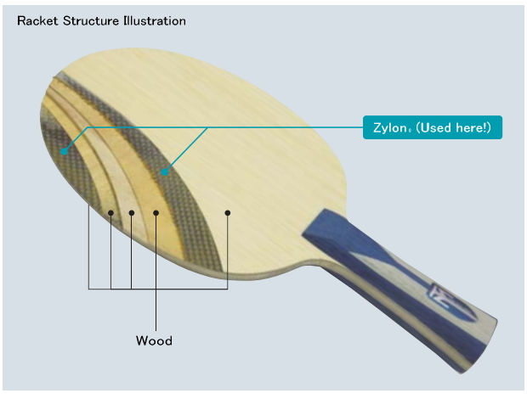
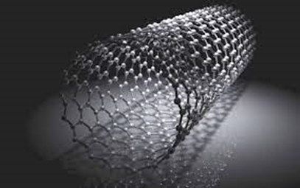
Limites de resistência (tensão normal)
Material | Limite (GPa)
Grafeno | 130
Nanotubos de carbono | 100
Fibra de carbono | 3,5
Zylon | 5,8
Kevlar | 3 - 3,5
Diamante | 60 (C)
Seda de aranha | 1,3
LOM3081 – Introdução à Mecânica dos Sólidos – Prof. Dr. João Paulo Pascon

Slide 14
Esforço cortante interno
Elementos estruturais sob carregamento transversal
Pinos, rebites, parafusos
Vigas (LOM3099 – Mecânica dos Materiais)
LOM3081 – Introdução à Mecânica dos Sólidos – Prof. Dr. João Paulo Pascon

Slide 15
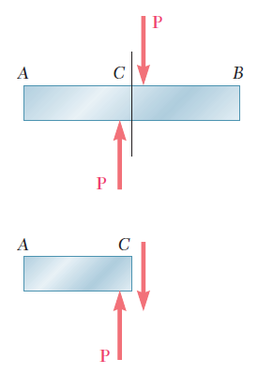
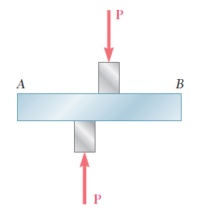
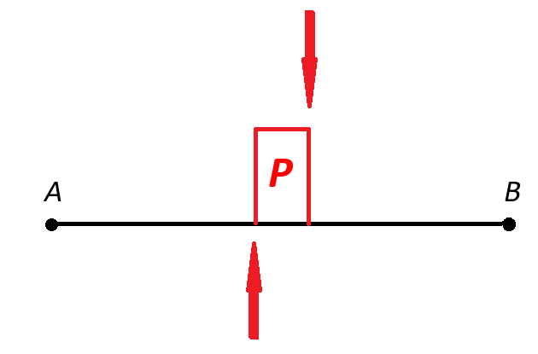
Esforço cortante interno
Chapa ou placa sob corte
LOM3081 – Introdução à Mecânica dos Sólidos – Prof. Dr. João Paulo Pascon

Slide 16
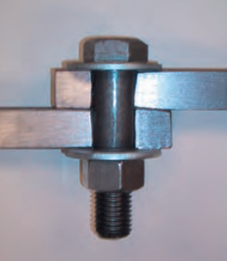
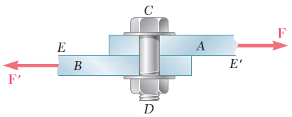
Esforço cortante interno
Elemento de ligação (pino, parafuso, rebite) sob corte simples
LOM3081 – Introdução à Mecânica dos Sólidos – Prof. Dr. João Paulo Pascon

Slide 17
1.2. Tensão cisalhante
Tensão cisalhante (média):
$τ_{m}=\frac{V}{A}≤τ_{R}$
LOM3081 – Introdução à Mecânica dos Sólidos – Prof. Dr. João Paulo Pascon

Slide 18
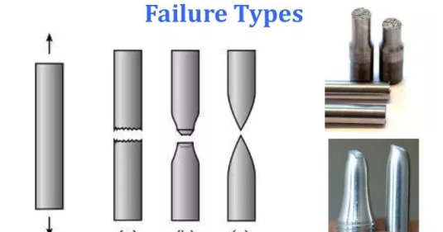
* Falhas materiais
Fratura com tração
LOM3081 – Introdução à Mecânica dos Sólidos – Prof. Dr. João Paulo Pascon

Slide 19
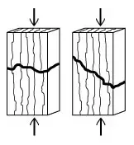
* Falhas materiais
Fratura com compressão
LOM3081 – Introdução à Mecânica dos Sólidos – Prof. Dr. João Paulo Pascon

Slide 20
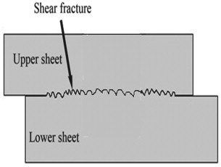
* Falhas materiais
Fratura com cisalhamento
Shear failure
LOM3081 – Introdução à Mecânica dos Sólidos – Prof. Dr. João Paulo Pascon

Slide 21
1.2. Tensão cisalhante
Limites de cisalhamento:
Aço estrutural ASTM A36: 145 MPa
Aço Inox recozido: 150 MPa
Liga de alumínio 2014-T6: 230 MPa
LOM3081 – Introdução à Mecânica dos Sólidos – Prof. Dr. João Paulo Pascon

Slide 22
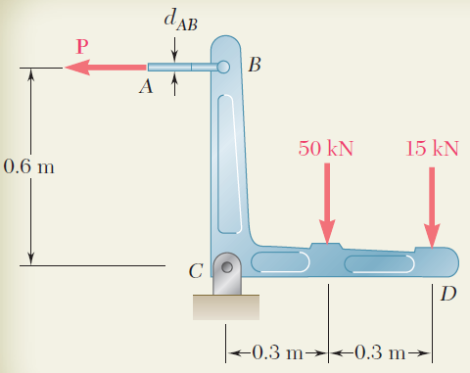
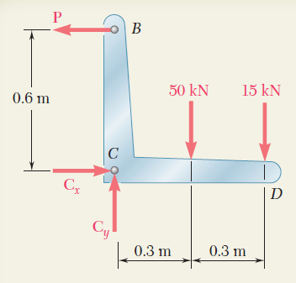
Exemplo 1.2. Tensões médias
Determinar a tensão normal na haste horizontal AB, e a tensão cisalhante no pino C.
Dados: d_{AB} = 19,05 mm; d_{C} = 25,4 mm.
LOM3081 – Introdução à Mecânica dos Sólidos – Prof. Dr. João Paulo Pascon

Slide 23
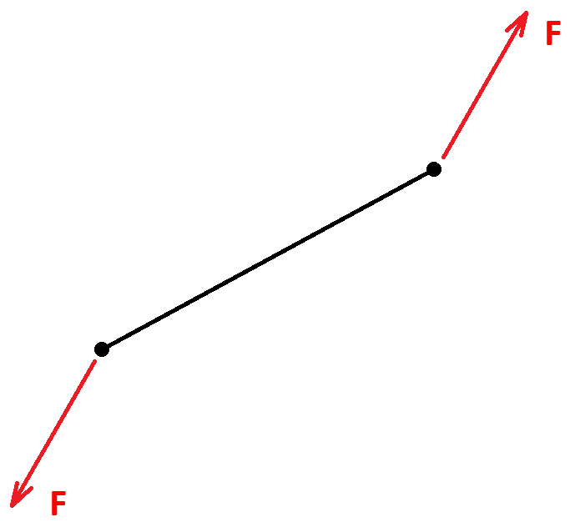
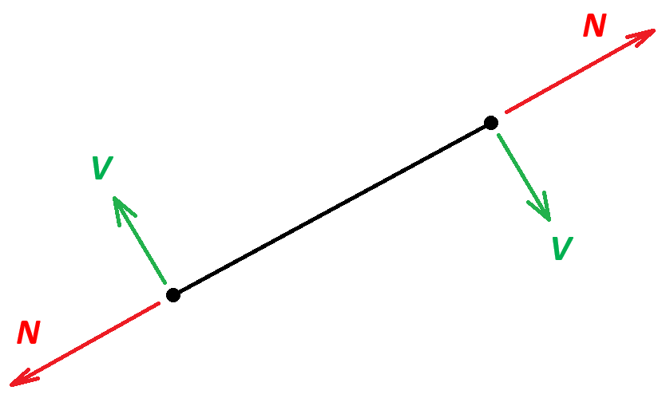
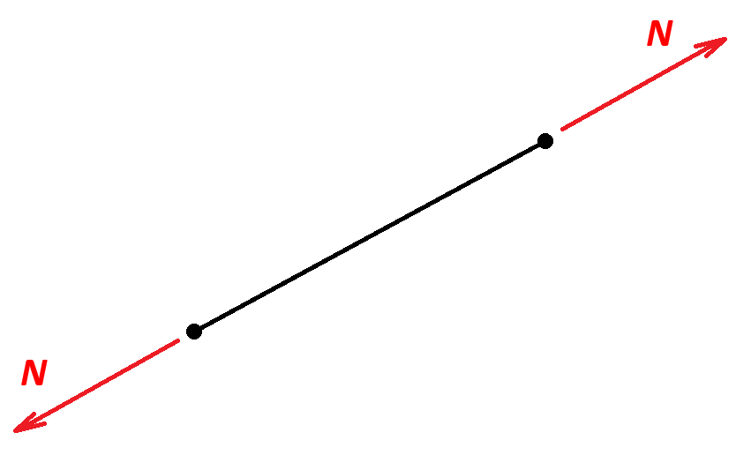
Observação
Barras biarticuladas (hastes)
$$\sum{M_{extr}}=0⇒V.L=0⇒V=0$$
LOM3081 – Introdução à Mecânica dos Sólidos – Prof. Dr. João Paulo Pascon

Slide 24
Exemplo 1.2. Tensões médias
1. Reações (equilíbrio global)
$$\sum{F_{ver}}=0⇒C_{y}−50−15=0⇒C_{y}=65kN$$
$$\sum{M_{C}}=0⇒P.\left(0,6\right)−50.\left(0,3\right)−15\left(0,6\right)=0⇒P=40kN$$
$$\sum{F_{hor}}=0⇒C_{x}−40=0⇒C_{x}=40kN$$
LOM3081 – Introdução à Mecânica dos Sólidos – Prof. Dr. João Paulo Pascon

Slide 25
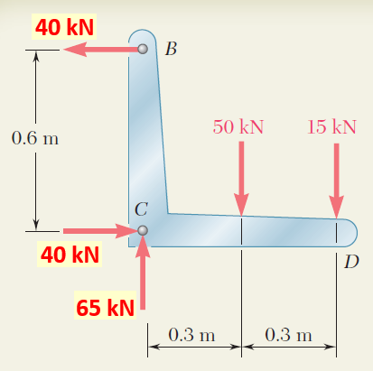
Exemplo 1.2. Tensões médias
2. Esforços internos
$$N_{AB}=40kN$$
$$V_{C}=\sqrt{{40}^{2}+{65}^{2}}=76,32kN$$
LOM3081 – Introdução à Mecânica dos Sólidos – Prof. Dr. João Paulo Pascon

Slide 26
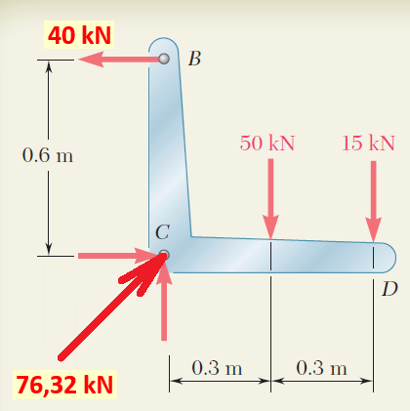
Exemplo 1.2. Tensões médias
3. Tensões médias
Dados: d_{AB} = 19,05 mm; d_{C} = 25,4 mm.
$σ_{m}=\frac{N}{A}$
$τ_{m}=\frac{V}{A}$
$$σ_{AB}=\frac{40kN}{\frac{π}{4}{\left(0,01905m\right)}^{2}}=140340kPa$$
$$τ_{C}=\frac{76,32kN}{\frac{π}{4}{\left(0,0254m\right)}^{2}}=128279kPa$$
LOM3081 – Introdução à Mecânica dos Sólidos – Prof. Dr. João Paulo Pascon

Slide 27
Tópicos da aula de hoje
Tensão normal σ
Esforço normal interno (N)
Tensão cisalhante τ
Esforço cortante interno (V)
LOM3081 – Introdução à Mecânica dos Sólidos – Prof. Dr. João Paulo Pascon

Slide 28
Aula 02
Próxima aula:
* Corte duplo
1.3. Tensão de esmagamento
1.4. Tensões admissíveis
LOM3081 – Introdução à Mecânica dos Sólidos – Prof. Dr. João Paulo Pascon

